Slide 1
Spring Cloud快速搭建微服务框架
为开发人员提供了快速构建分布式系统中一些常见模式的工具，服务发现注册、配置中心、消息总线、负载均衡、断路器、数据监控等
汪红恩

Slide 2
服务注册和发现

Slide 3
服务注册和服务发现模式
服务注册模式
1.自注册服务
服务实例负责在服务注册中心注册和注销自己。然后通过发送心跳来续约注册信息。
自注册模式好处是它相对简单，不需要任何其他系统组件。主要缺点是将服务实例与服务注册中心耦合。必须为服务使用的每种编程语言和框架都实现注册代码。
2.第三方注册
由被称为服务注册器一个系统组件负责。服务注册器通过订阅事件或轮询部署环境来跟踪运行实例集的变更情况。服务注册器负责注册服务实例和注销终止的服务实例。
服务发现模式
1. 客户端服务发现
客户端负责确定可用服务实例和负载均衡策略。客户端查询服务注册中心获取服务列表，客户端利用负载均衡算法选择一个可用的服务实例并发出请求。缺点是必须你使用的每种编程语言和框架实现客户端服务发现和负载均衡逻辑，Eureka + Ribbon就是该种方式的实现。
2. 服务端服务发现
在服务端引入了专门的负载均衡层，客户端通过负载均衡器向服务发出请求。负载均衡模块会查询服务注册中心，并将客户端的请求路由到相关可用的微服务实例上。
缺点除非部署环境已经提供了负载均衡器，否则又是一个需要额外设置和管理的可高可用的系统组件。
Kubernetes
Kubernetes 集群的每个节点都部署了一个 kube-proxy 组件，该组件会与 Kubernetes API Server 通信，获取集群中的 Service 信息，设置相关的iptables或IPVS规则，将对某个 service 的请求发送到某个pod上。

Slide 4
Consul
https://www.consul.io
Consul是用于服务发现和配置的工具。Consul是分布式的，高可用的，并且具有极高的可伸缩性。
Consul提供了几个关键功能：
服务发现 -Consul使服务易于注册自己,通过DNS或HTTP接口发现其他服务。诸如SaaS提供程序之类的外部服务也可以注册。
运行状况检查 -运行状况检查使Consul可以快速提醒有关群集中的任何问题。与服务发现的集成可防止将流量路由到不正常的主机。
Key/Value存储 - Consul提供了简单易用的HTTP接口，结合其他工具可以实现动态配置、功能标记、领袖选举等等功能。
多数据中心 - Consul支持开箱即用的多数据中心，意味着用户不需要担心需要建立额外的抽象层让业务扩展到多个区域。
安全的服务通信-Consul Connect通过自动TLS加密和基于身份的授权来实现安全的服务间通信。

Slide 5
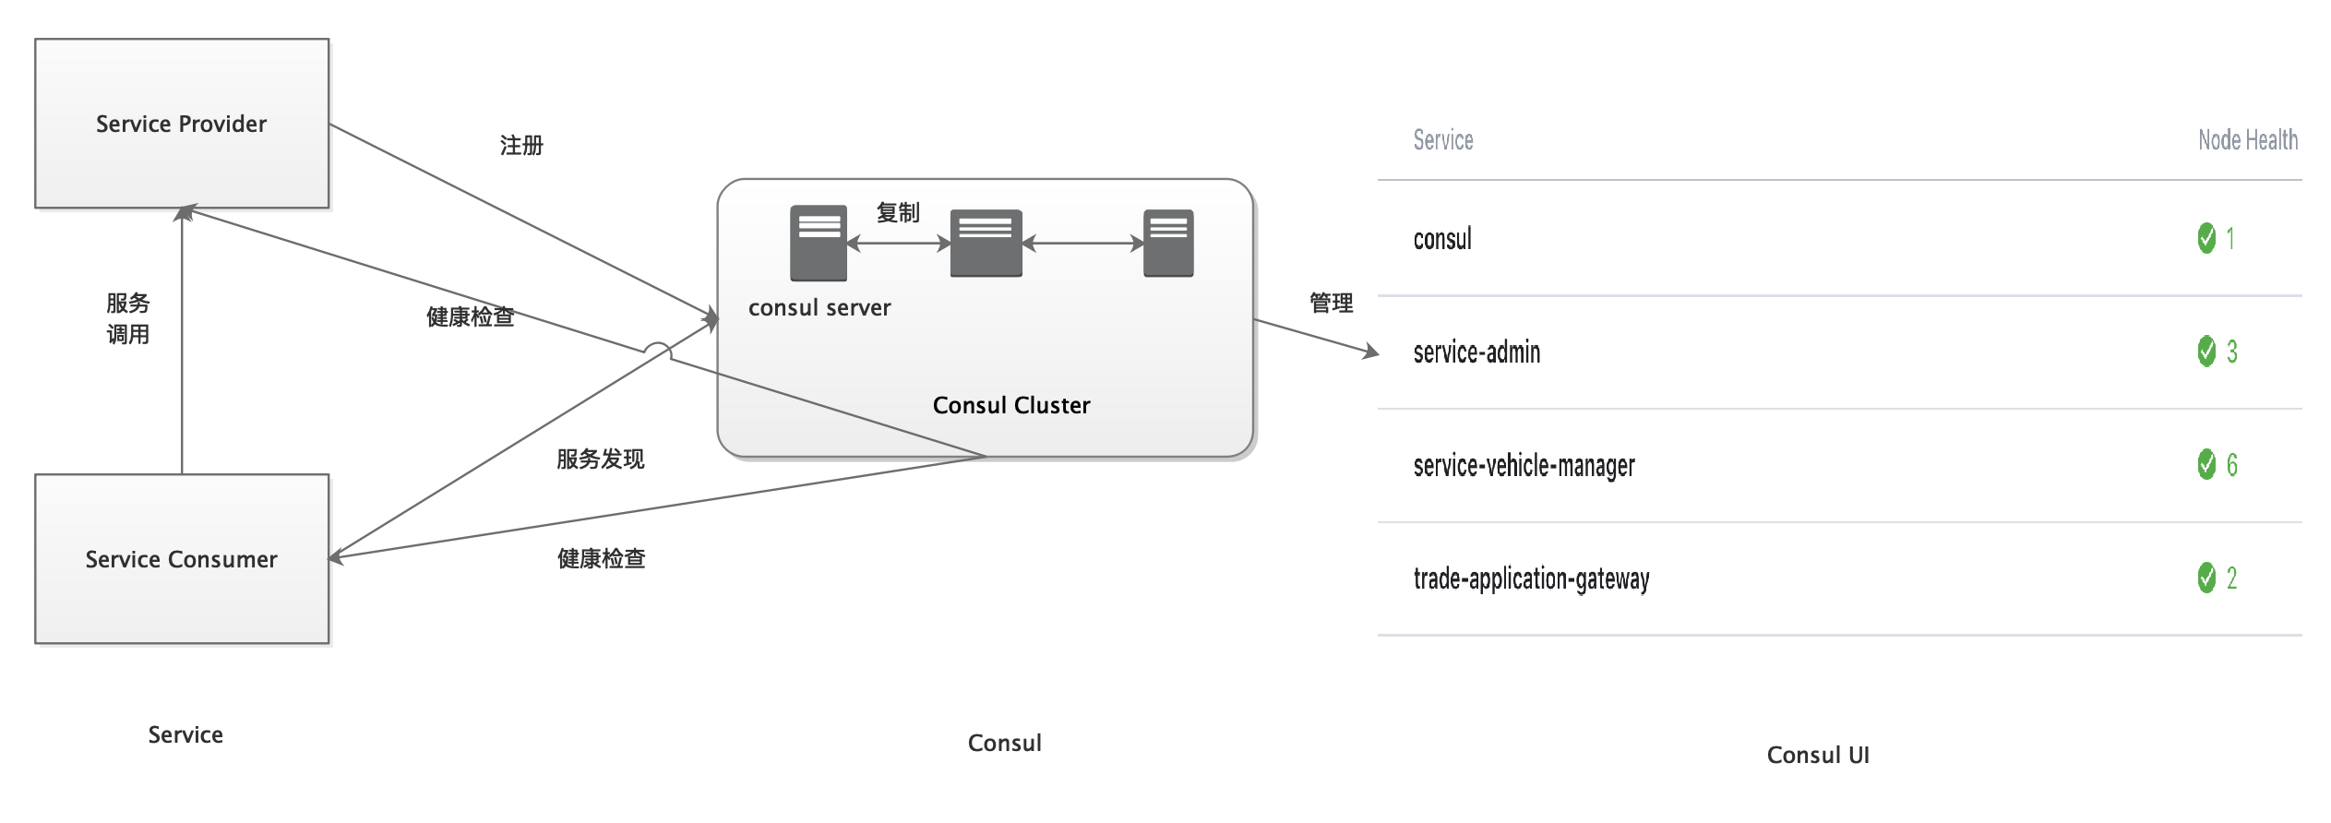
Consul服务注册与发现
Notes:
consul 具有以下性质：
服务发现：consul通过http 方式注册服务，并且服务与服务之间相互感应。
服务健康监测
key/value 存储
多数据中心
Spring Cloud Consul功能：
服务发现：可以向Consul代理注册实例，客户端可以使用Spring管理的bean发现实例
通过Spring Cloud Netflix支持Ribbon，客户端负载均衡器
通过Spring Cloud Netflix支持Zuul，动态路由器

Slide 6
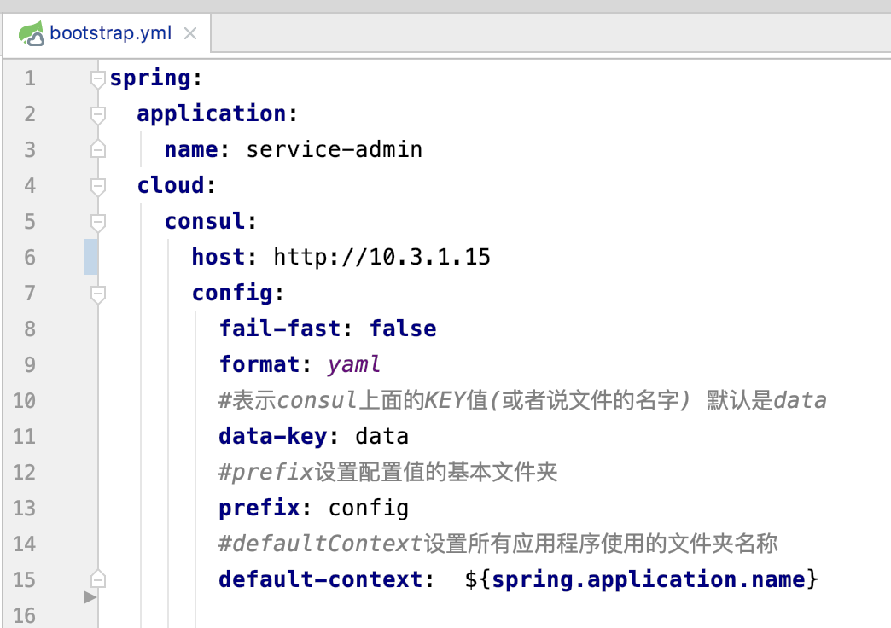
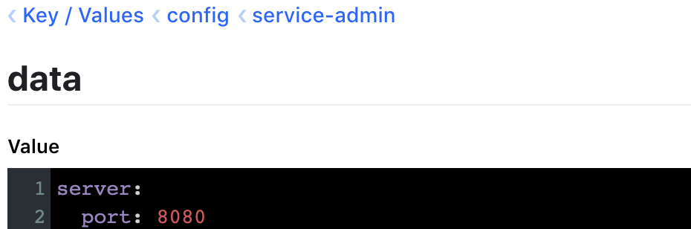
Consul作为配置中心
统一管理项目的配置文件
动态刷新配置
Notes:
Consul提供了用于存储配置和其他元数据的键/值存储。Spring Cloud Consul Config是Config Server和Client的替代方案。在特殊的“引导”阶段，配置被加载到Spring环境中。默认情况下，配置存储在/config文件夹中。
如果使用Spring Cloud Consul Config，需要consul配置放置在bootstrap.yml而不是application.yml中。

Slide 7
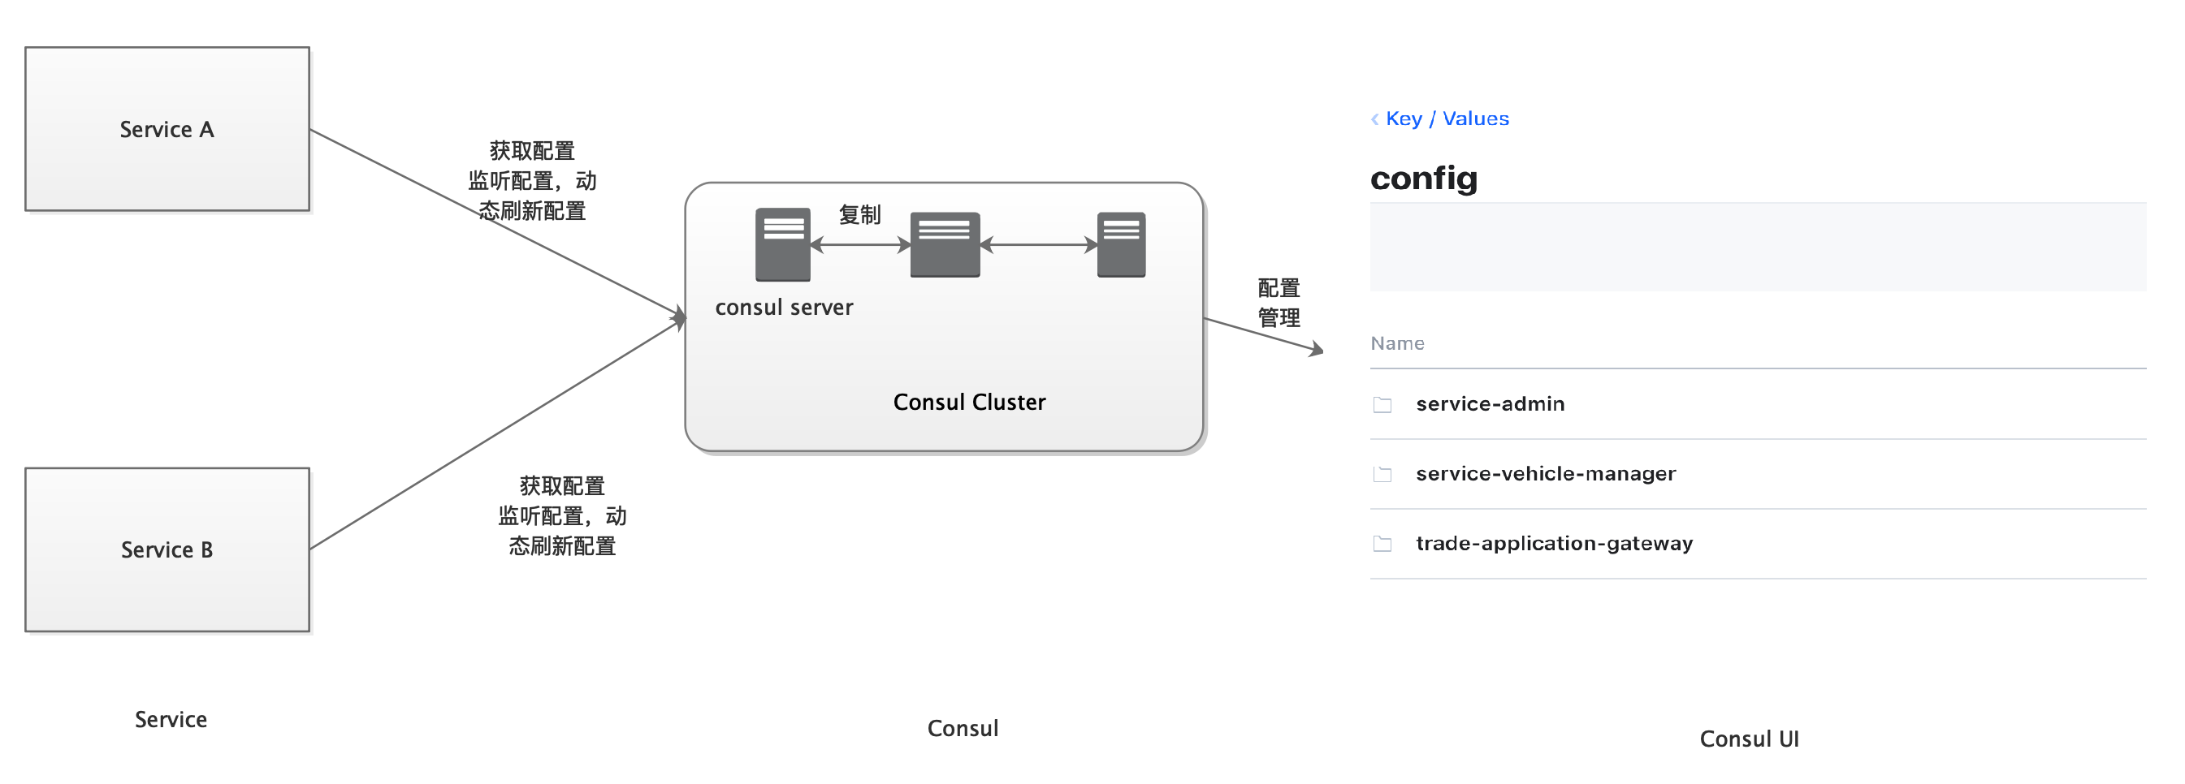
动态刷新配置: 只有被标注@ConfigurationProperties类@RefreshScope Bean会刷新属性值
Notes:
一般情况下，Spring cloud都会远程加载配置文件，默认情况下，Spring Cloud都会自动使用远程配置覆盖本地配置。配置加载策略是，首先从远程加载，远程存在则覆盖本地，远程不存在，在从本地配置查找，如果本地也不存在，则抛出异常。

Slide 8
Feign 声明式服务调用

Slide 9
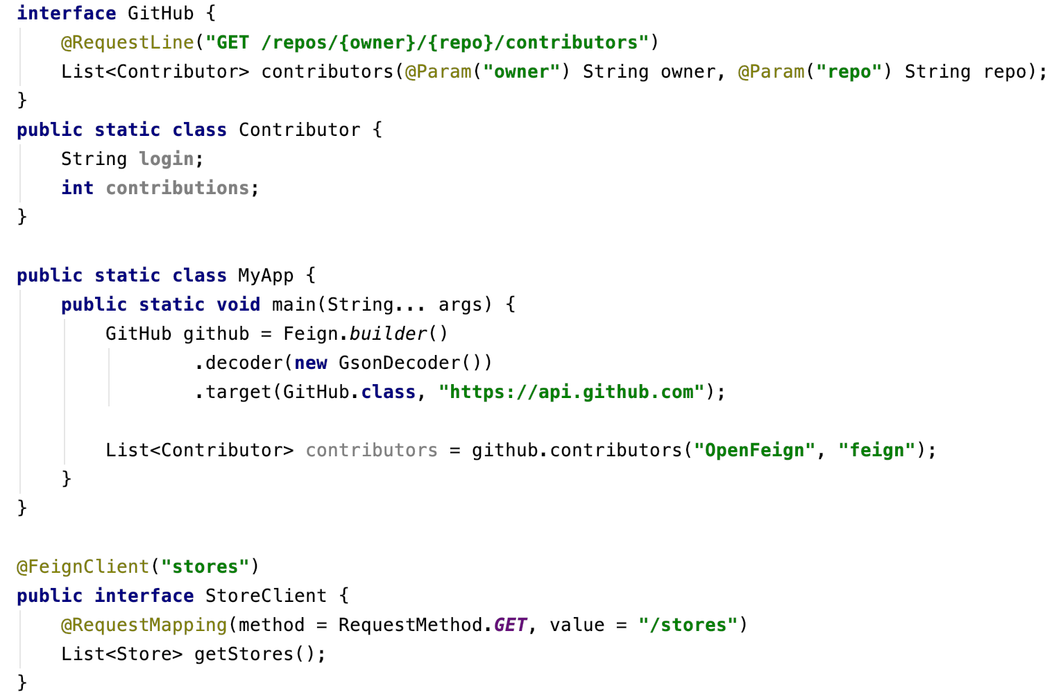
Feign 示例

Slide 10
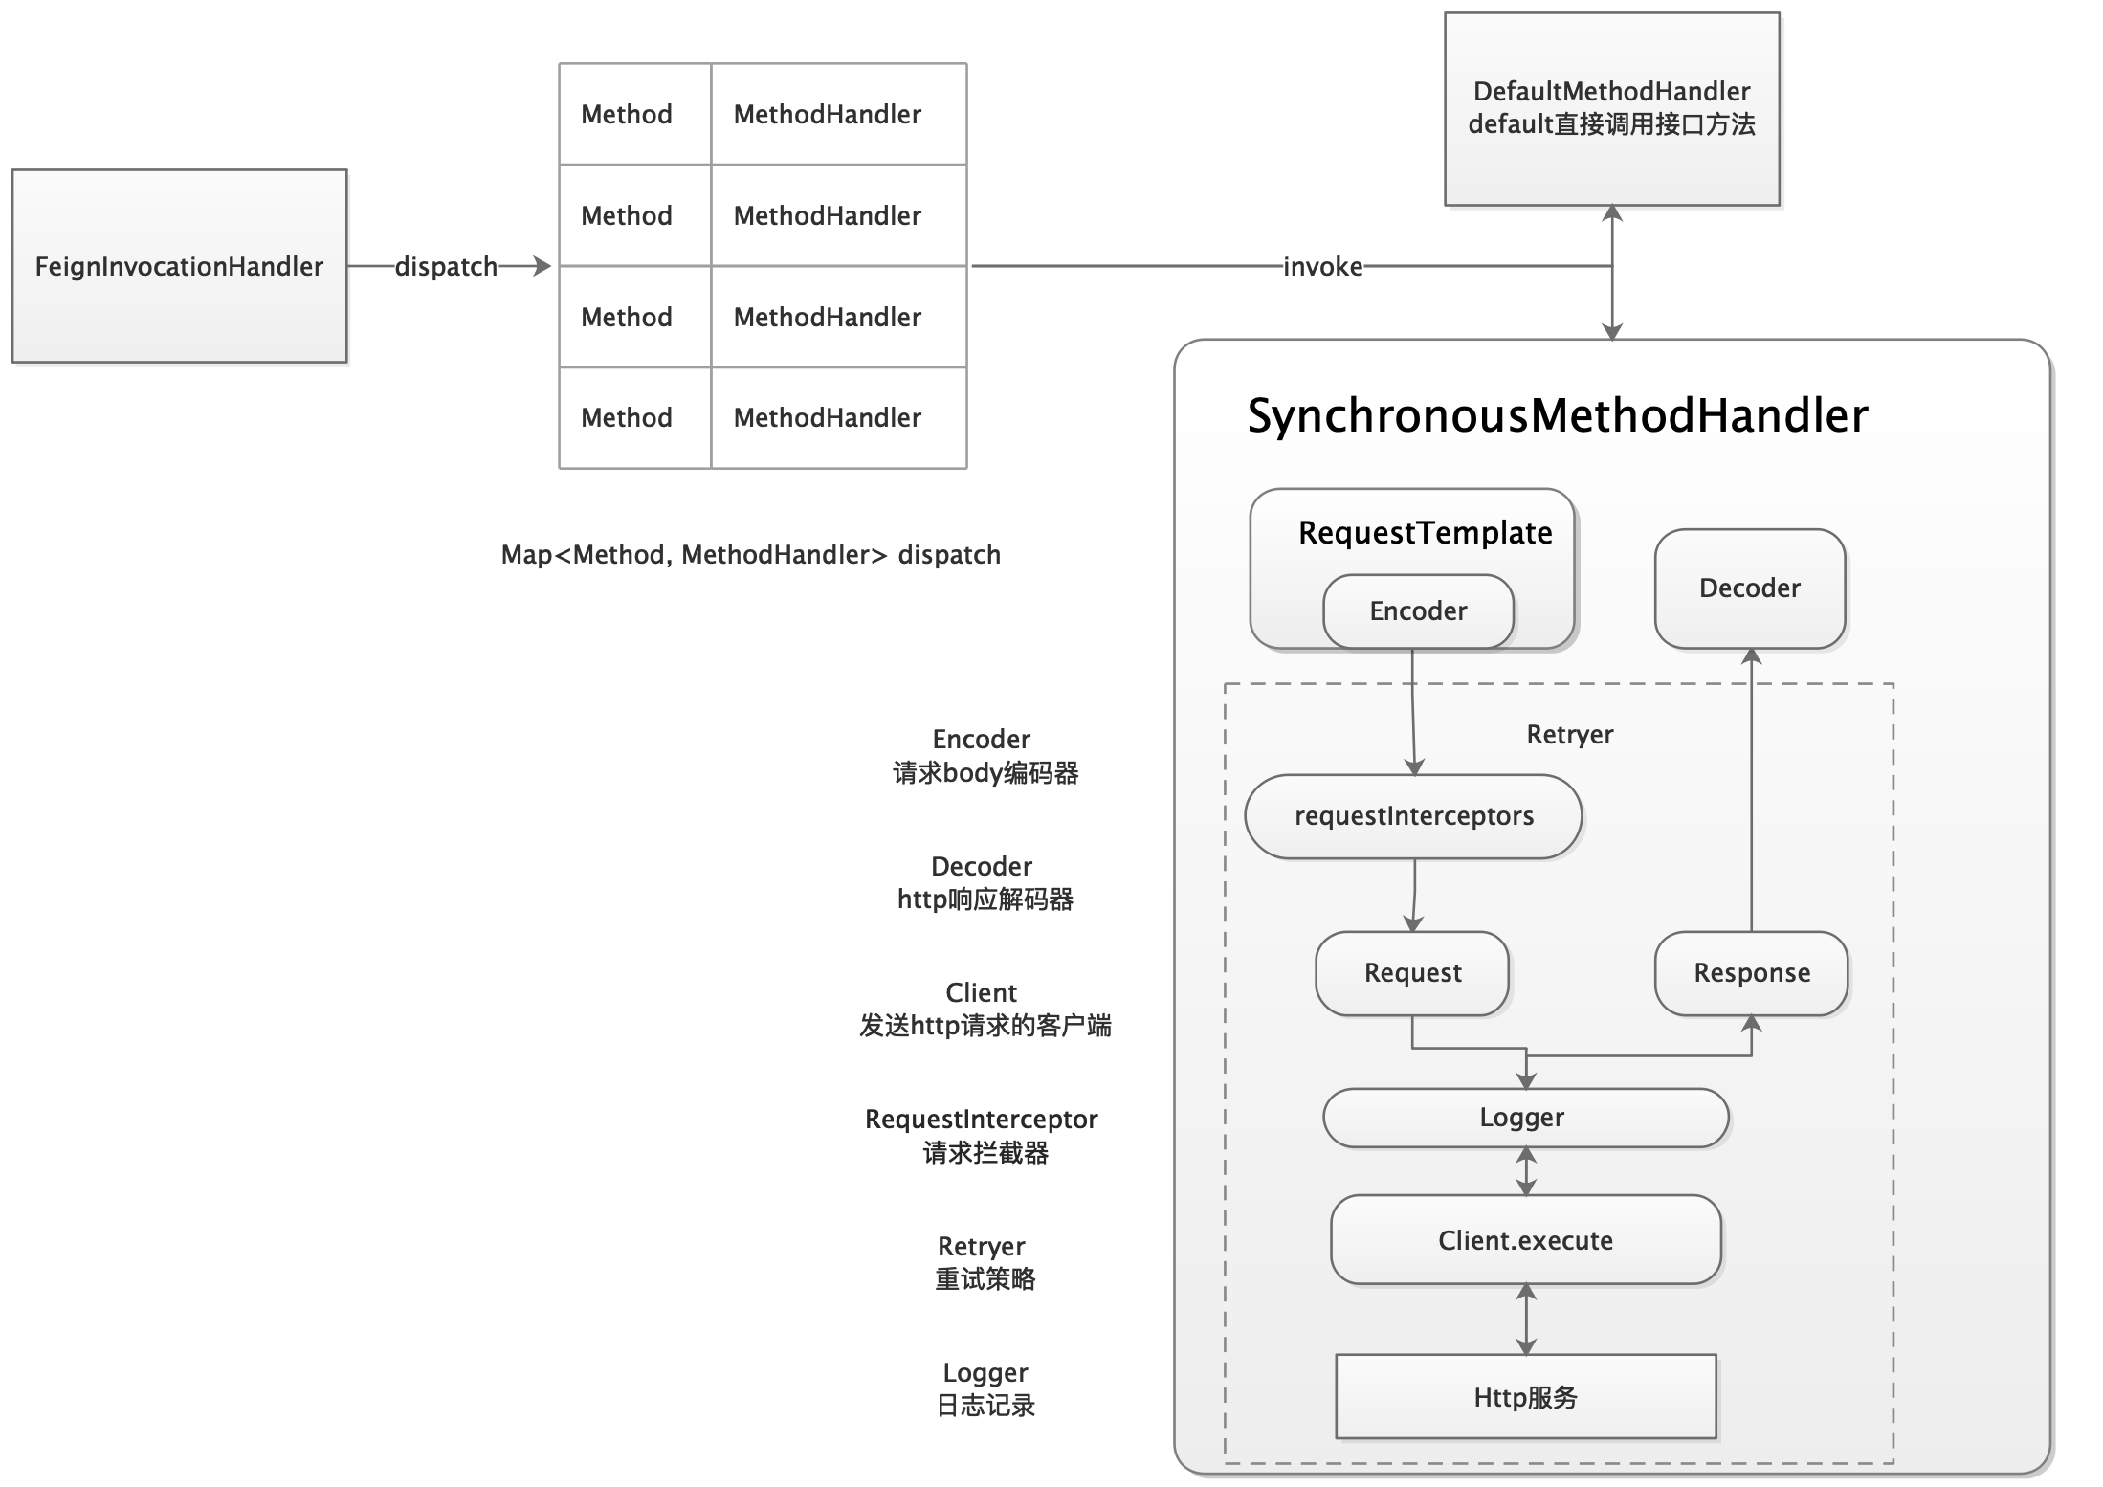
Feign 结构图

Slide 11
Ribbon 客户端负载均衡
Notes:
Ribbon，主要提供客户侧的软件负载均衡算法。 Ribbon客户端组件提供一系列完善的配置选项，比如连接超时、重试、重试算法等。Ribbon内置可插拔、可定制的负载均衡组件。下面是用到的一些负载均衡策略：
简单轮询负载均衡
加权响应时间负载均衡
区域感知轮询负载均衡
随机负载均衡

Slide 12
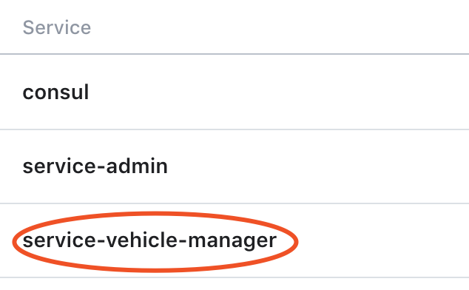
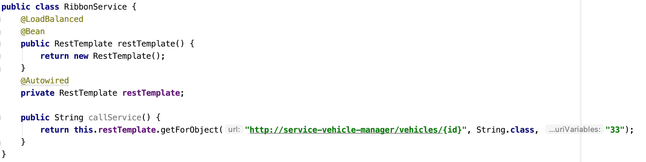
Ribbon RestTemplate
Notes:
Feign默认集成了ribbon

Slide 13
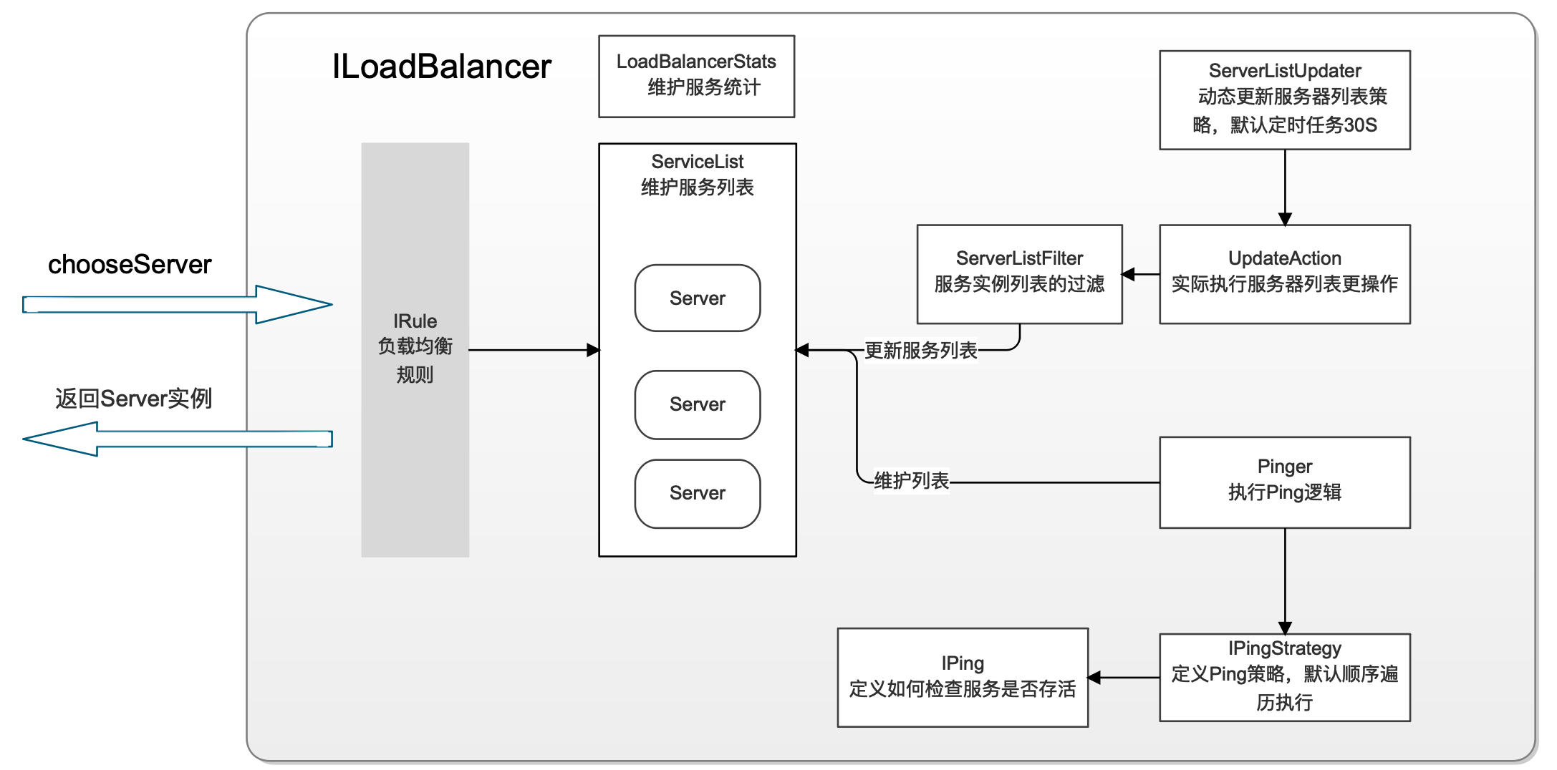
Ribbon 结构图
Notes:
Ribbon，主要提供客户侧的软件负载均衡算法。 Ribbon客户端组件提供一系列完善的配置选项，比如连接超时、重试、重试算法等。Ribbon内置可插拔、可定制的负载均衡组件。下面是用到的一些负载均衡策略：
简单轮询负载均衡
加权响应时间负载均衡
区域感知轮询负载均衡
随机负载均衡

Slide 14
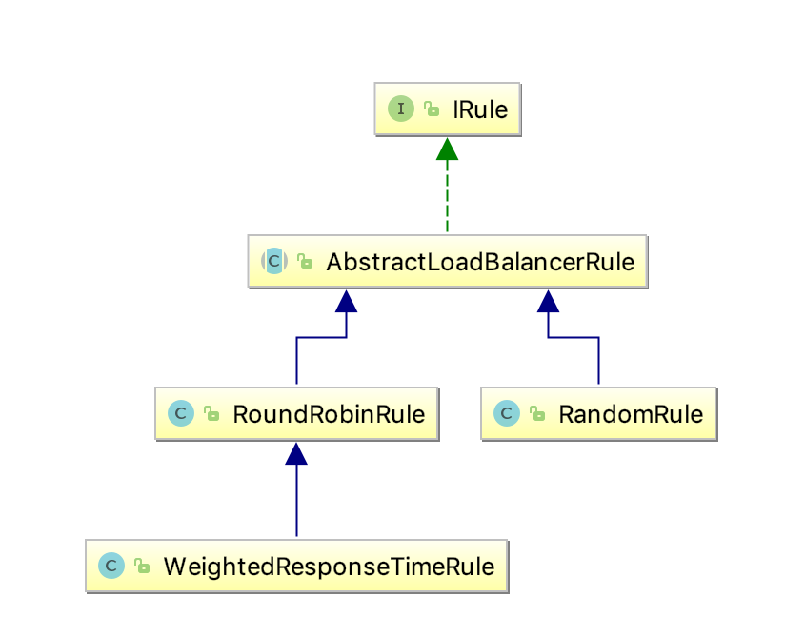
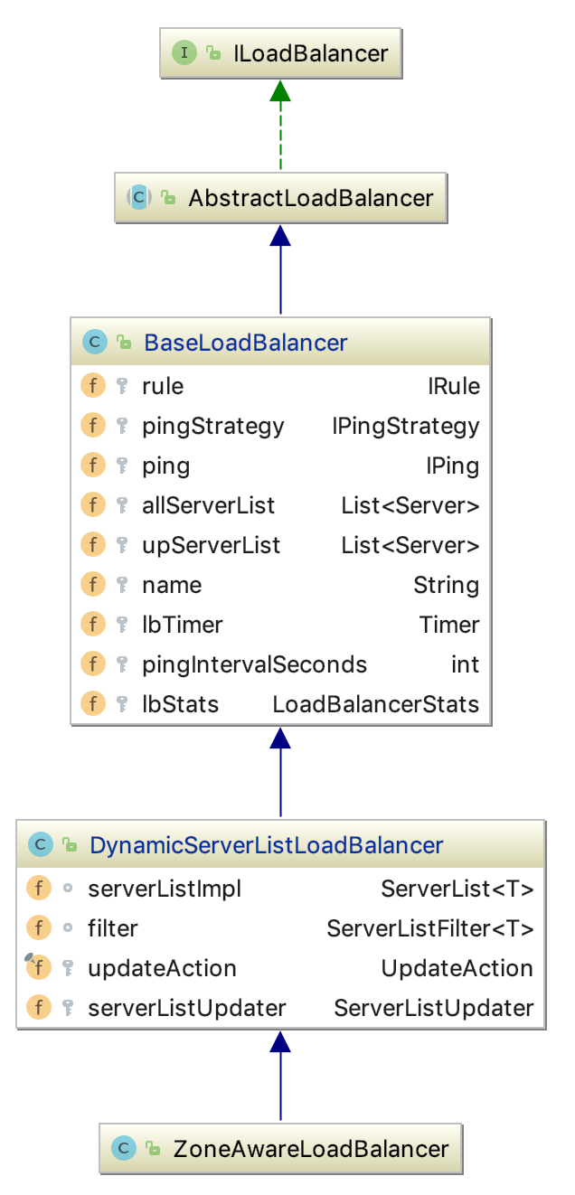
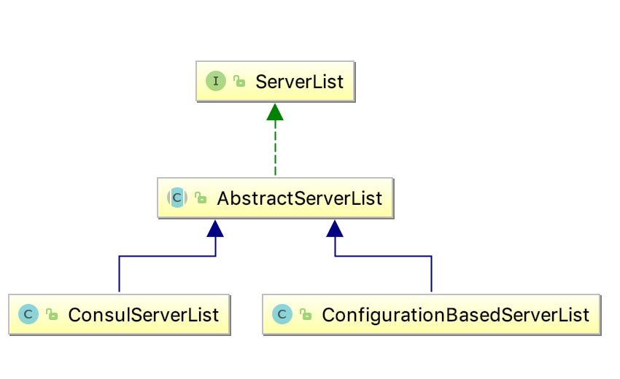
Ribbon类结构

Slide 15
Hystrix 熔断器
Notes:
断路器(Cricuit Breaker)是一种能够在远程服务不可用时自动熔断(打开开关)，并在远程服务恢复时自动恢复(闭合开关)的设施，Spring Cloud通过Netflix的Hystrix组件提供断路器、资源隔离与自我修复功能。
断路器可以防止一个应用程序多次试图执行一个操作，即很可能失败，允许它继续而不等待故障恢复或者浪费 CPU 周期，而它确定该故障是持久的。断路器模式也使应用程序能够检测故障是否已经解决。如果问题似乎已经得到纠正​​，应用程序可以尝试调用操作。

Slide 16
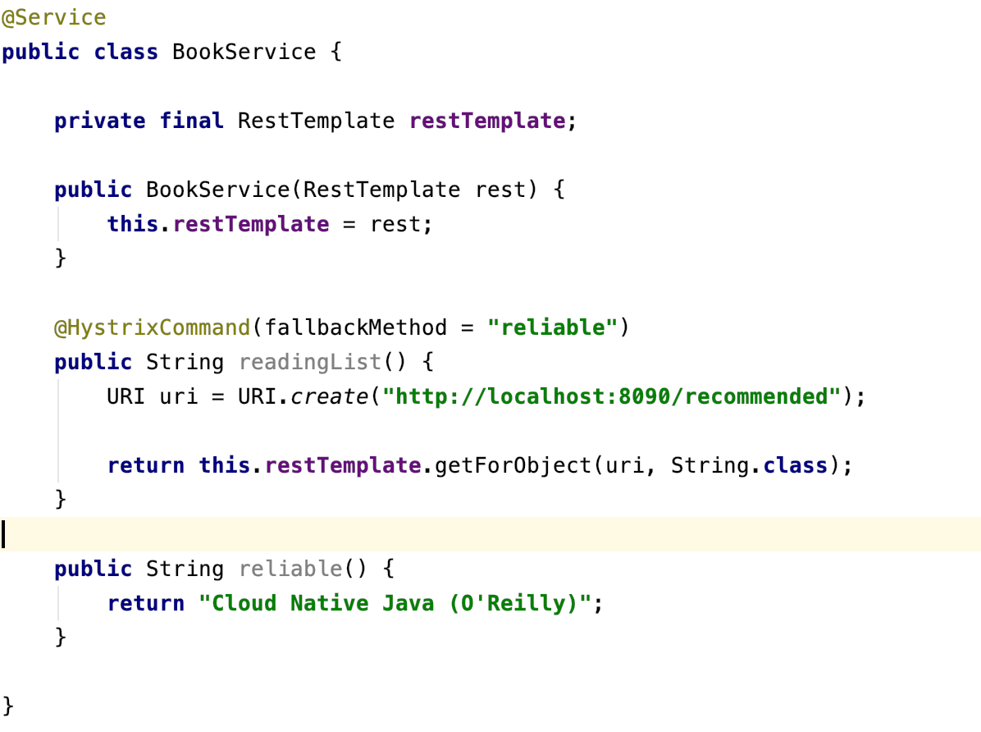
Hystrix 示例

Slide 17
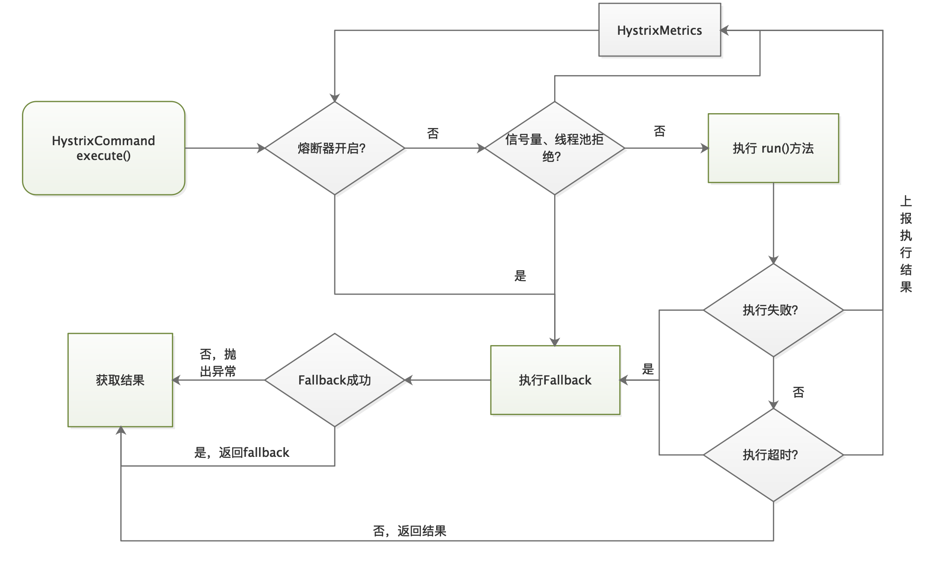
Hystrix处理流程
InnoDB逻辑存储结构
Notes:
构建Hystrix的Command对象, 调用执行方法.
Hystrix检查当前服务的熔断器开关是否开启, 若开启, 则执行降级服务getFallback方法.
若熔断器开关关闭, 则Hystrix检查当前服务的线程池是否能接收新的请求, 若超过线程池已满, 则执行降级服务getFallback方法.
若线程池接受请求, 则Hystrix开始执行服务调用具体逻辑run方法.
若服务执行失败, 则执行降级服务getFallback方法, 并将执行结果上报Metrics更新服务健康状况.
若服务执行超时, 则执行降级服务getFallback方法, 并将执行结果上报Metrics更新服务健康状况.
若服务执行成功, 返回正常结果.
若服务降级方法getFallback执行成功, 则返回降级结果.
若服务降级方法getFallback执行失败, 则抛出异常.

Slide 18
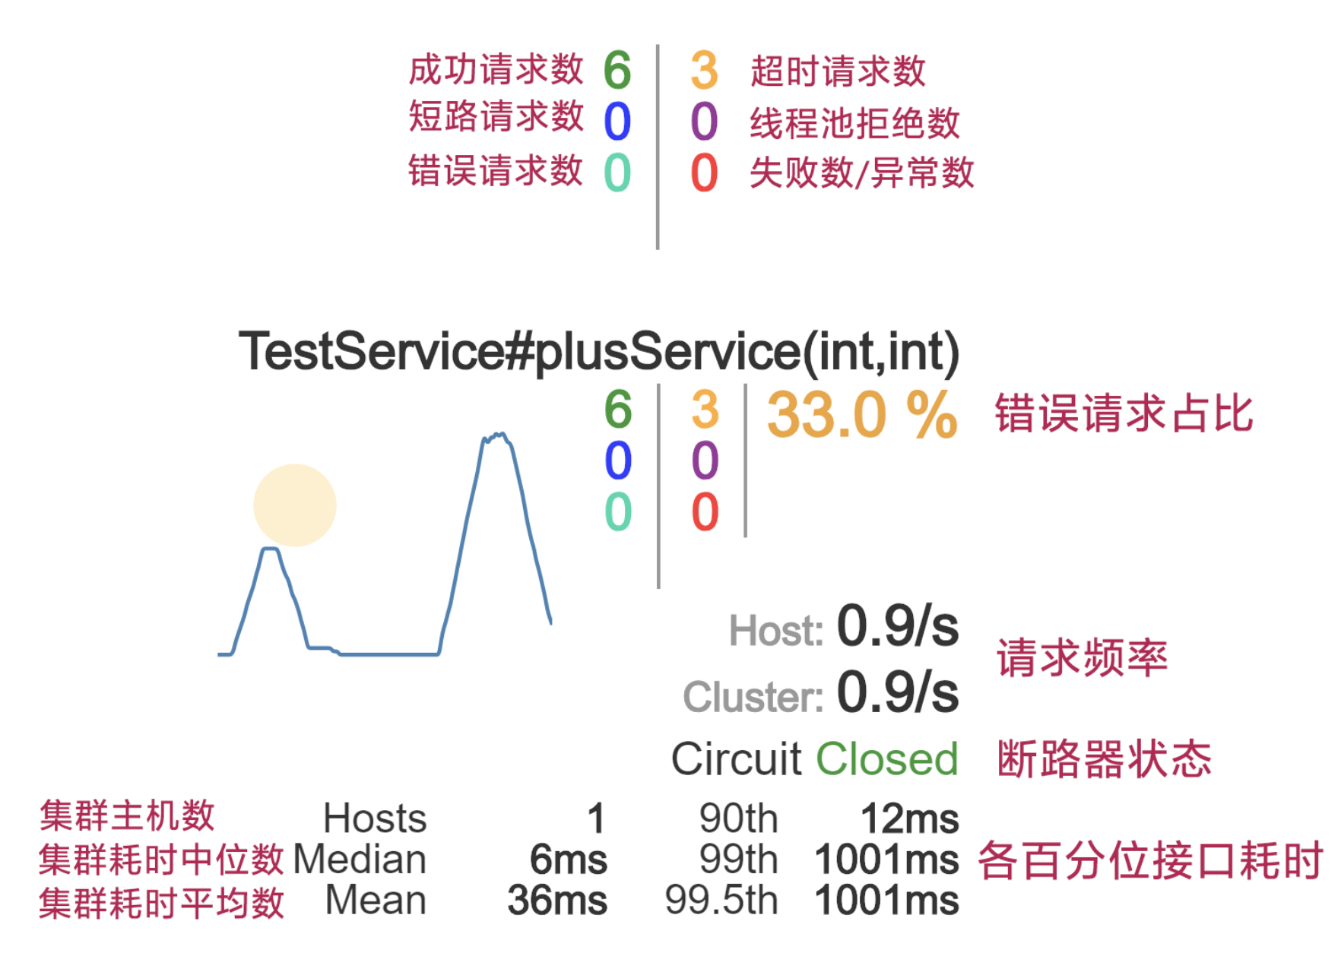
Hystrix Dashboard
Notes:
Hystrix dashboard实现单台服务的Hystrix监控。但是在实际系统中，通常不止一个服务，为了方便监控，我们需要将多个Hystrix dashboard的数据汇总在一个dashboard中展示出来， 可以使用Turbine.

Slide 19
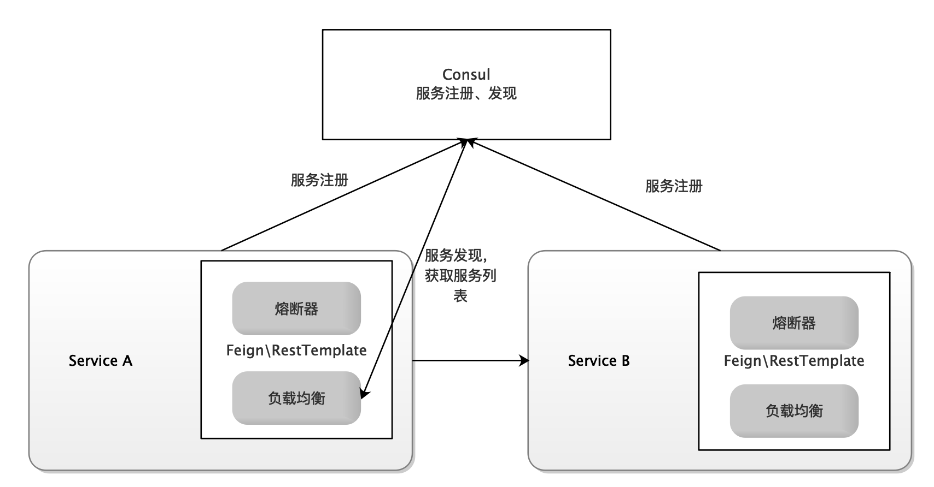
服务集成

Slide 20
Zuul API Gateway

Slide 21
Zuul能做什么
认证&鉴权
日志
服务路由
限流
静态响应
Hystrix和Ribbon支持
Notes:
SpringCloud Zuul通过与Spring Cloud Eureka进行整合，将自身注册到consul中，与Consul，Ribbon，Hystrix等整合，同时从Consul中获得了所有其它微服务的实例信息。

Slide 22
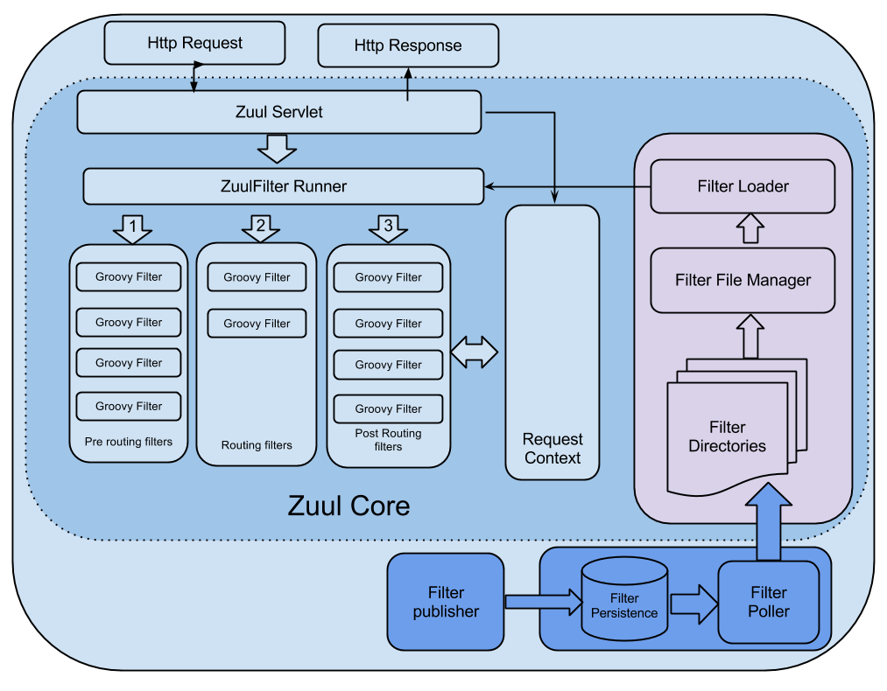
Zuul架构图
Notes:
Zuul提供了一个框架，可以对过滤器进行动态的加载，编译，运行。
Zuul的过滤器之间没有直接的相互通信，他们之间通过一个RequestContext的静态类来进行数据传递的。RequestContext类中有ThreadLocal变量来记录每个Request所需要传递的数据。
Zuul的过滤器是由Groovy写成，这些过滤器文件被放在Zuul Server上的特定目录下面，Zuul会定期轮询这些目录，修改过的过滤器会动态的加载到Zuul Server中以便过滤请求使用。

Slide 23
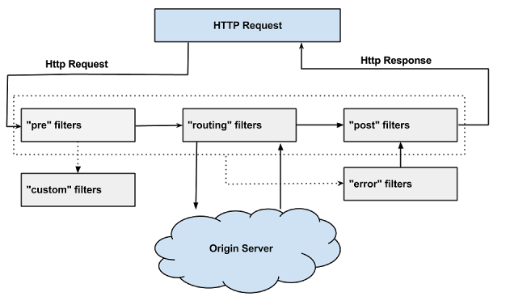
Zuul过滤器生命周期
PRE ： 路由之前。可利用这种过滤器实现身份验证、记录调试信息等。
ROUTING ： 路由之时。这种过滤器用于构建发送给微服务的请求，使用Apache HttpClient或Netflix Ribbon请求微服务。
POST ： 路由之后。这种过滤器可用来为响应添加标准的HTTP Header、收集统计信息和指标、将响应从微服务发送给客户端等。
ERROR ： 在其他阶段发生错误时执行该过滤器。
Notes:
过滤器之间并不会直接进行通信，而是通过 RequestContext 来共享信息， RequestContext 是线程安全的。

Slide 24
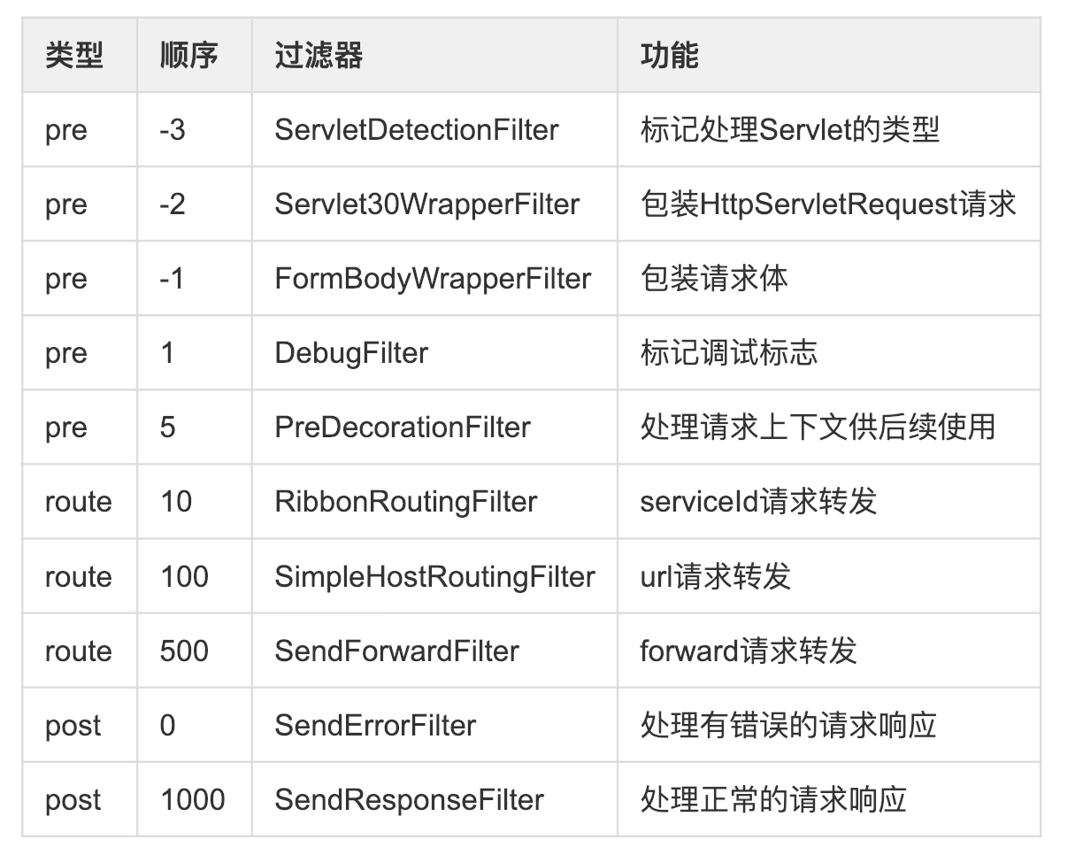
Zuul中默认实现的Filter

Slide 25
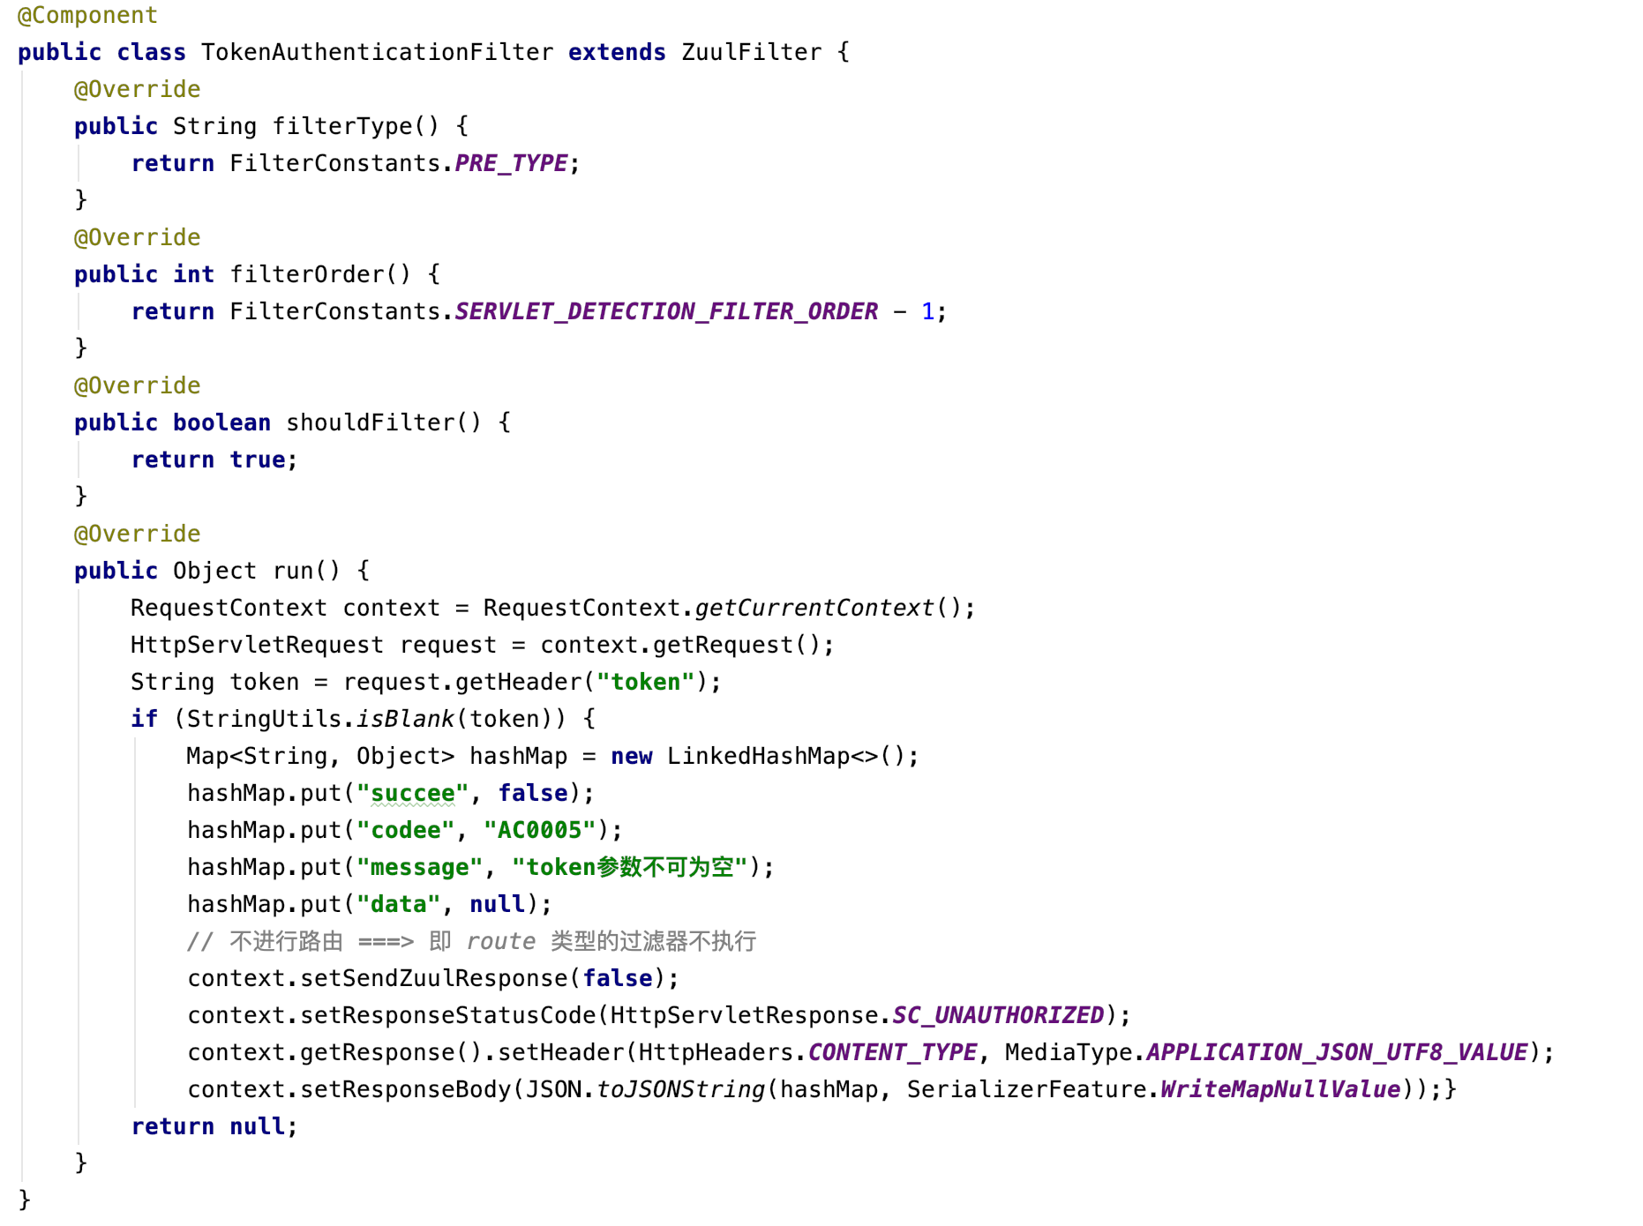
Zuul 过滤器示例

Slide 26
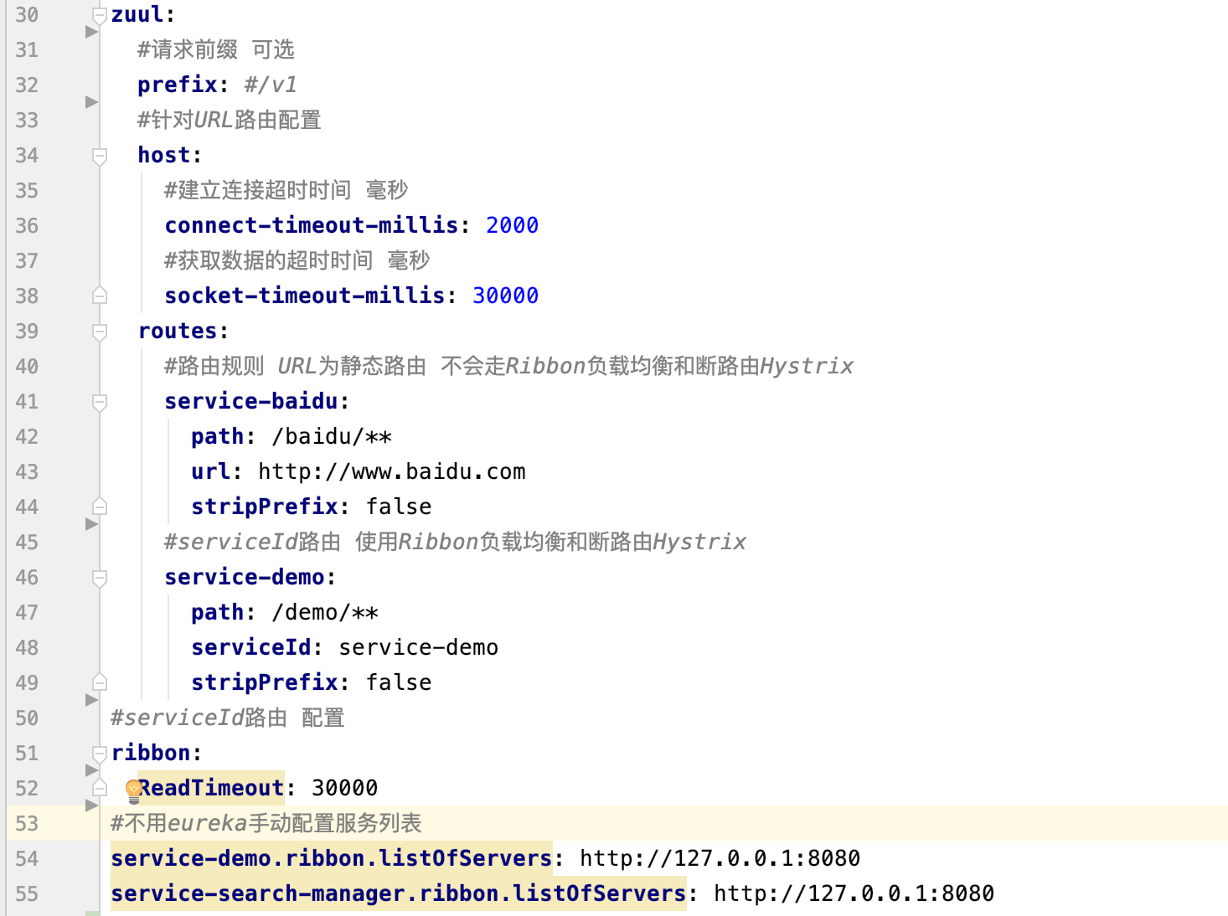
请求转发
Notes:
添加注解@EnableZuulProxy

Slide 27
